Slide 1
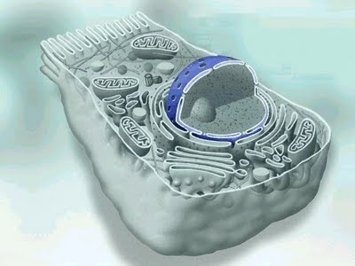
Organelos celulares.
Ricardo Sánchez Rosania
Roberto plata Herrera
Hember Suarez Gutiérrez
Biologia celular – 1 semestre de medicina tutor: Víctor piñeros capia

Slide 2
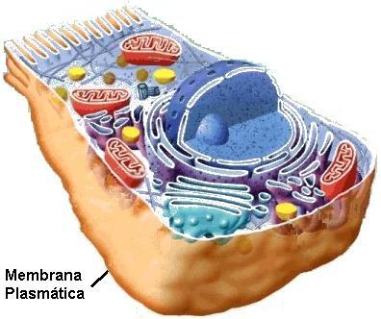
¿Qué es un organelo?
Son estructuras propias de células eucariontes, tanto animales como vegetales, rodeadas por una o dos membranas biológicas, en cuyo interior ocurren funciones específicas.
A continuación analizaremos los principales organelos celulares de células animales y vegetales…

Slide 3
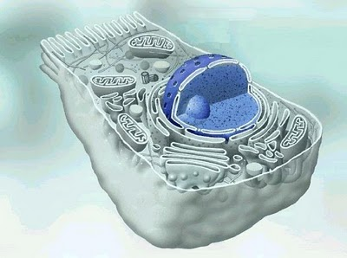

El núcleo:
¿Dónde se encuentra?
En las células eucariontes
animales y vegetales
¿Qué forma tienen el núcleo?

Slide 4
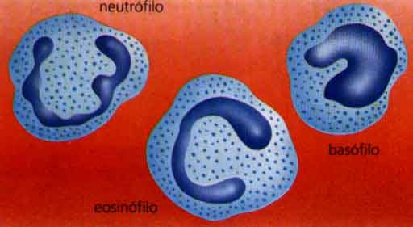
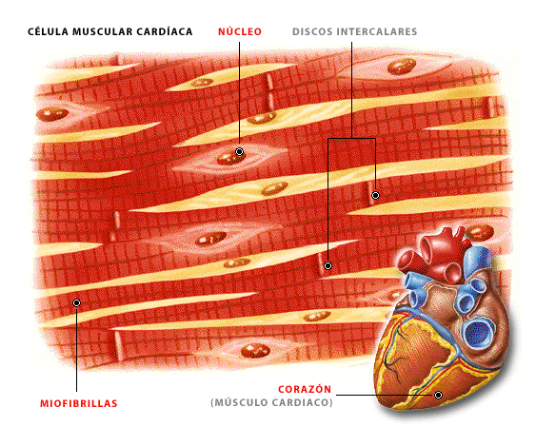
El núcleo no siempre es esférico…

Slide 5
El núcleo:
¿Cuántas membranas le rodean?
Está rodeado por dos membranas, que forman la carioteca.

Slide 6
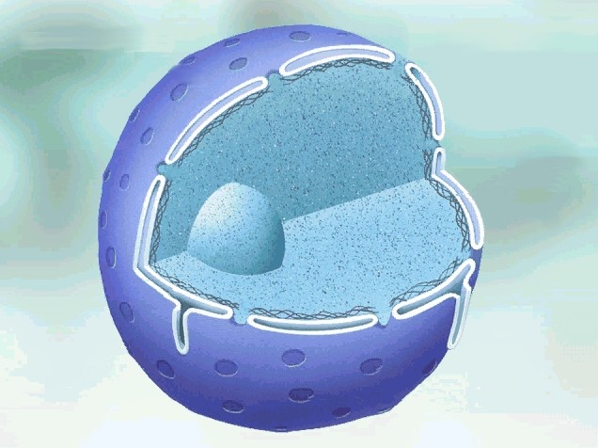

El núcleo:
Carioteca
Nucleoplasma
Nucleolo

Slide 7
El núcleo:
El núcleo contiene la información genética o ADN… pero ¿cuáles son las funciones que aquí se llevan a cabo?
Replicación y Transcripción de la molécula de ADN.

Slide 8
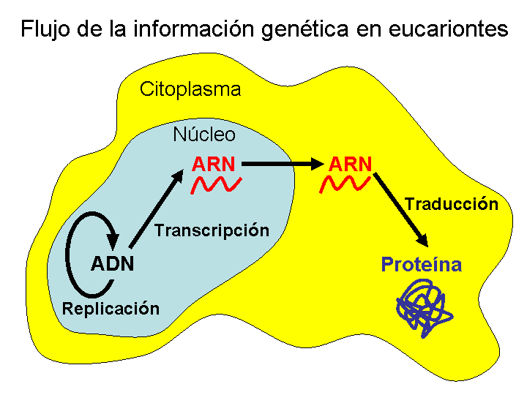

Slide 9
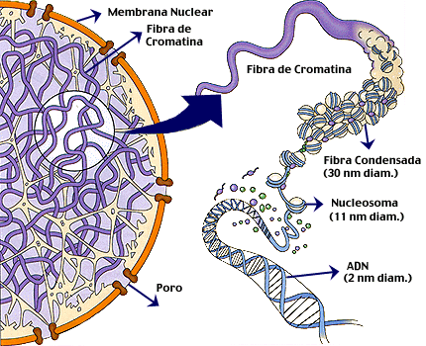
El núcleo:
¿Cómo se organiza el ADN en eucariontes?

Slide 10
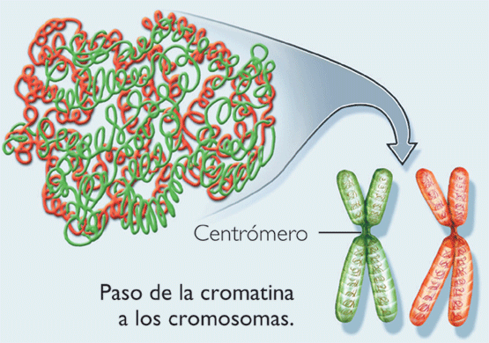

Slide 11
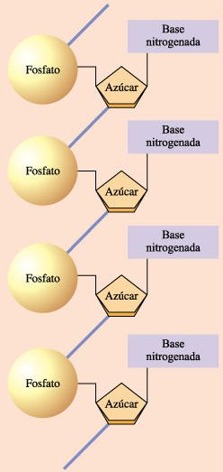
El ADN:
Nucleótido
Características:
Su unidad básica son los nucleótidos.
Cada nucleótido está formado por una base nitrogenada, un azúcar de 5 carbonos y un grupo fosfato.
Es de doble cadena, las que se unen por puentes de hidrógeno entre las Bases nitrogenadas.

Slide 12
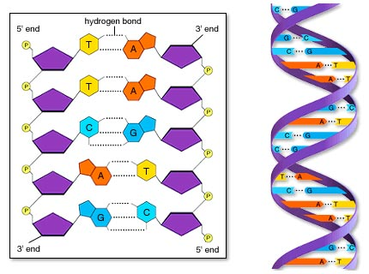

Slide 13
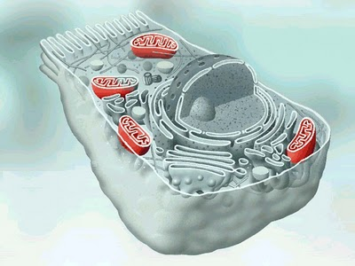
Las mitocondrias:
Están presentes en eucariontes animales y vegetales.
¿En qué células se encuentran?

Slide 14
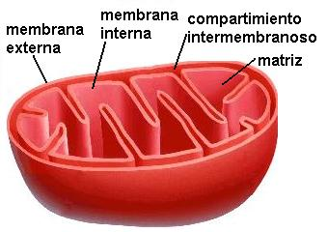
Las mitocondrias:
Están rodeadas por dos membranas: la externa es lisa y la interna se pliega formando las crestas mitocondriales.
¿Cuántas membranas tienen?

Slide 15
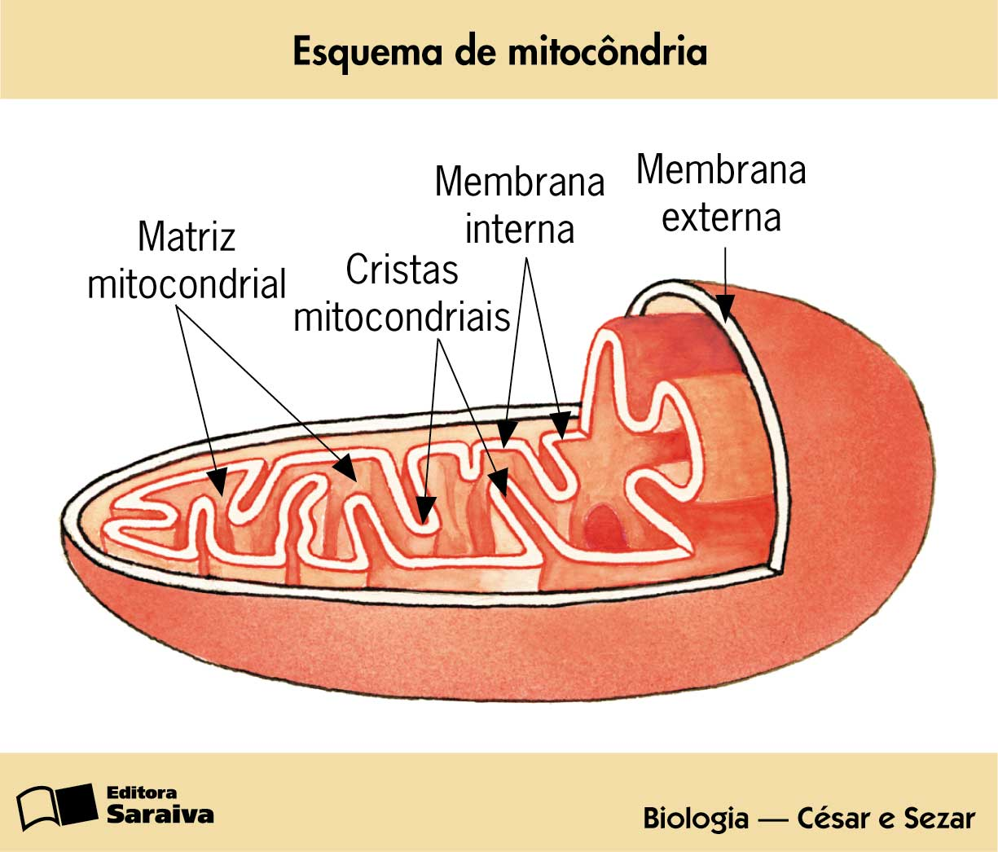
Las mitocondrias:
Su función es la producción de ATP, a través del proceso conocido como respiración celular.
Características:
Tienen su propio material genético y ribosomas.
La teoría endosimbiótica propone un origen procarionte para este organelo.
Se pueden replicar por sí solas.
Son semiautónomas.

Slide 16
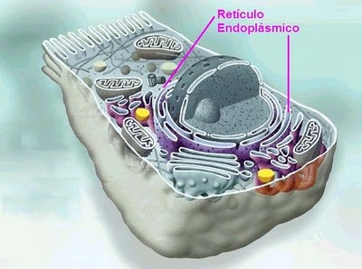
Retículo Endoplasmático Rugoso:
Está presente en células eucariontes animales y vegetales.
¿Cuántas membranas tiene?
Contiene una membrana con ribosomas asociados, lo que le da el aspecto rugoso.

Slide 17
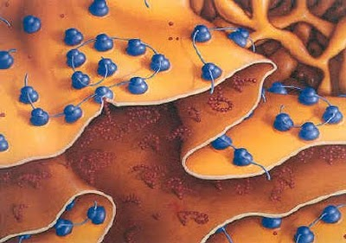
Retículo Endoplasmático Rugoso:
Características:
Tienen ribosomas asociados a su membrana.
Está conectado con el núcleo, retículo endoplásmico liso y aparato de Golgi.

Slide 18
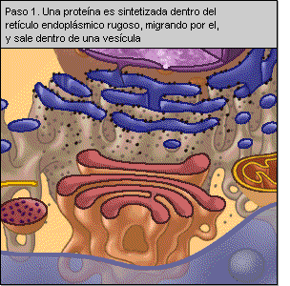
Retículo Endoplasmático Rugoso:
Funciones:
Síntesis de proteínas para uso propio por parte de la célula o para exportar.

Slide 19
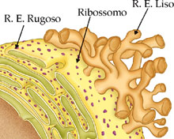
Retículo Endoplasmático Liso:
Está formado por una membrana, sin ribosomas asociados.
¿Cuántas membranas tiene?

Slide 20
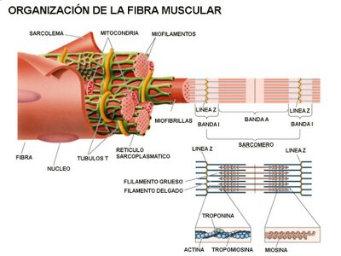
Retículo Endoplasmático Liso:
Características:
Está presente en células eucariontes animales y vegetales.
En las células musculares se llama retículo sarcoplásmico y regula la concentración de calcio.
Funciones:
Síntesis de lípidos, fosfolípidos y esteroides.
Detoxificación de sustancias.
Regulación del calcio citoplasmático.

Slide 21
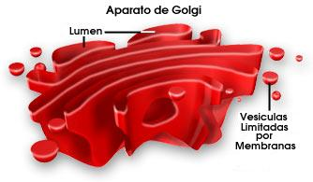
Aparato de Golgi:
ORGANELO EMPAQUETADOR Y EXPORTADOR.
Características:
Tiene una membrana y está presente en eucarionte animal y vegetal.
Es un conjunto de sacos aplanados.
Funciones:
Glicoxilación y empaquetamiento de proteínas y lípidos.
Formación de lisosomas y vacuolas de secreción.

Slide 22
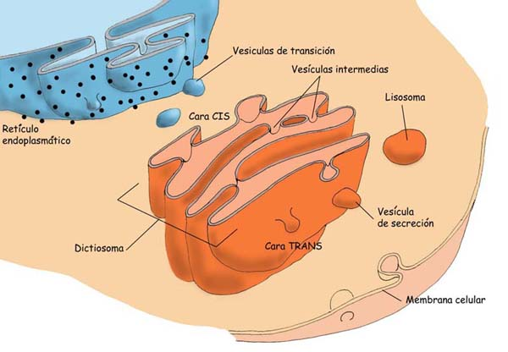

Slide 23
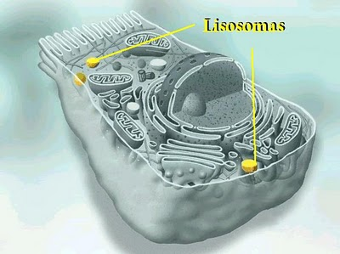
Lisosomas:
Características:
Rodeados por una membrana. Presentes en células eucariontes animales.
Tienen enzimas hidrolíticas como nucleasas, proteasas, lipasas y glucosidasas.
Función:
- Digestión intracelular

Slide 24
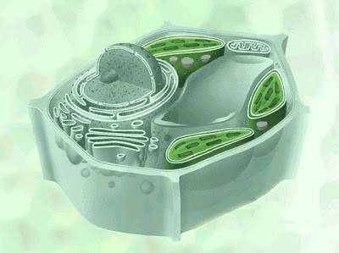
Plastidios:
PRESENTES SÓLO EN CÉLULAS VEGETALES.
Características:
Son organelos rodeados por 2 membranas.
Tienen su propio ADN y ribosomas.
Están presentes en las células vegetales.
Existen 3 tipos: cloroplastos, cromoplastos y leucoplastos.

Slide 25
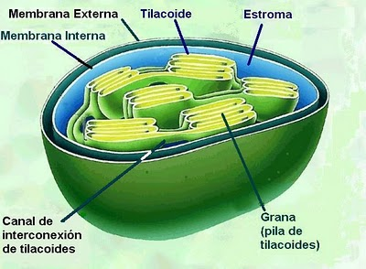
Plastidios: Cloroplastos
Contienen clorofila, lo que le confiere el color verde a las plantas.
Características:
Tienen dos membranas, y en el interior se encuentra el estroma donde hay enzimas para la fotosíntesis.
Existen sacos internos, rodeados de membrana llamados tilacoides, que en conjunto se llaman granas.

Slide 26
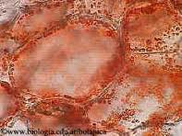
Cromoplasto
son un tipo de plastos, orgánulos propios de la célula vegetal, que almacenan los pigmentos a los que se deben los colores, anaranjados o rojos, de flores, raíces o frutos. Cuando son rojos se denominan rodo plastos.

Slide 27
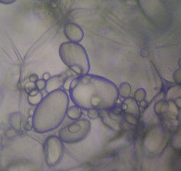
Los leucoplastos
son plastidios que almacenan sustancias incoloras o poco coloreadas. Abundan en órganos de almacenamiento como raíces (como en el nabo) o tubérculos (como en la patata).

Slide 28
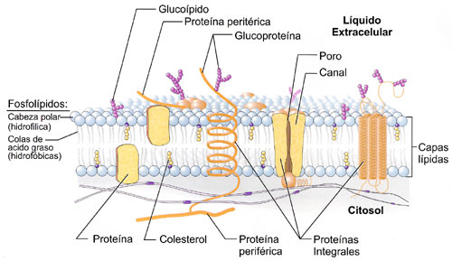
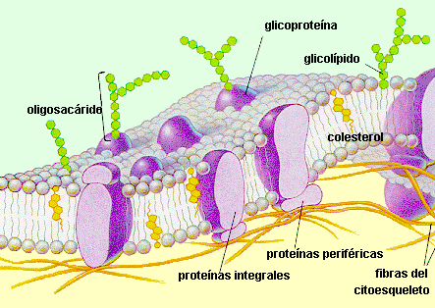

Membrana Celular
La membrana está constituida de lípidos y proteínas. La parte lipídica le da estructura y constituye una barrera que impide el paso de sustancias hidrosolubles.
Las proteínas de la membrana están suspendidas en forma individual o en grupos dentro de la estructura lipídica, formando los canales por los cuales entran a las células ciertas substancias.
La selectividad de los canales de proteínas le permite a la célula controlar la salida y entrada de substancias así como los transportes entre compartimentos celulares. Las proteínas de la membrana no solo hacen que el transporte a través de ella sea selectivo, sino que también son capaces de llevar a cabo transporte activo

Slide 29
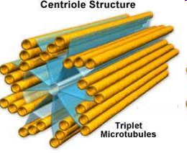
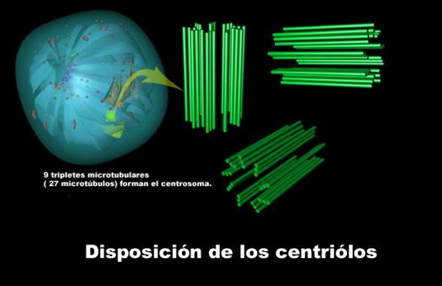
CENTRÍOLOS
Los centríolos son una pareja de estructuras que forman parte del citoesqueleto, semejantes a cilindros huecos. Los centríolos son orgánulos que intervienen en la división celular, siendo una pareja de centríolos un diplosoma sólo presente en células animales. Los centríolos son dos estructuras cilíndricas que, rodeadas de un material proteico denso llamado material pericentriolar, forman el centrosoma o COMT (centro organizador de microtúbulos) que permiten la polimerización de microtúbulos de dímeros de tubulina que forman parte del citoesqueleto. Los centríolos se posicionan perpendicularmente entre sí.

Slide 30
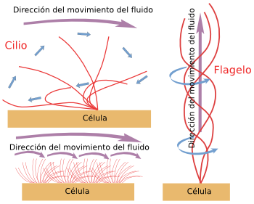
Cilios y flagelos
Los flagelos y cilios son estructuras microtubulares, que se extienden hacia afuera en algunas células y funcionan para darles movimiento. Los flagelos son más largos que los cilios. Cuando una célula tiene cilios, su número es muy grande, mientras que una célula tiene pocos o un solo flagelo. Muchos protozoarios tienen cilios y la esperma de muchas plantas y animales tienen flagelos. Los flagelos y cilios están hechos de subunidades de túbulos, organizadas en forma circular por nueve pares de microtúbulos pegados a un par central, como rayos de rueda de bicicleta. Los flagelos y cilios se flexionan para causar movimiento a la célula o a los alrededores. El movimiento usa energía derivada de la hidrólisis del ATP.

Slide 31
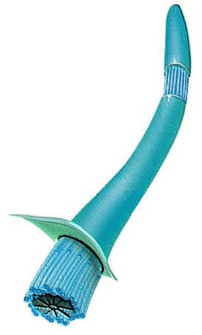
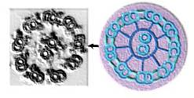
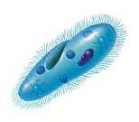
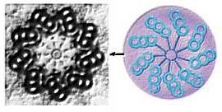
Cilios y flagelos
par fusionado de microtúbulos
Paramecium
Membrana celular
Cuerpo basal
Notes:
Biology: Life on Earth (Audesirk)
Chapter 5
31
#1 is a drawing of a cilium, and its base beneath the plasma membrane.
#2 shows a cross section (x.s.) of the shaft near the tip. The image on the right is an artist’s rendition, and the image on the left is an actual transmission electron micrograph. Note the nine microtubule doublets around the periphery and the two singlet microtubules at the center producing the “9+2” arrangement of microtubules in the shaft.
#3 is a view of the shaft with the sheath removed.
#4 is a ciliate protozoan named Paramecium.
#5 shows a cross section (x.s.) of the base (centriole). The image on the right is an artist’s rendition, and the image on the left is an actual transmission electron micrograph. Note the nine microtubule triplets around the periphery and no microtubules at the center.
These structures apparently moves by alternately pulling on different sets of microtubules like puppet strings.
ATP is used as an energy source.

Slide 32
Partes del flagelo
Membrana celular
Par fusionado
Brazos proteicos
Par central no fusionado
Tripletes de microtúbulos
Corte del cuerpo basal
Cuerpo basal
Notes:
Biology: Life on Earth (Audesirk)
Chapter 5
32
Fig 6-18
This is an animation showing the relationships between the components of cilia and flagella.

Slide 33
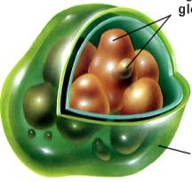
VACUOLAS
Burbujas llenas de liquido o de material alimenticio para la reserva. Se encuentran en la mayoría de los casos en las células vegetales.
Son estructuras celulares constituidas por una membrana y un contenido interno. Existen algunas diferencias entre las vacuolas vegetales y las animales. Las células vegetales suelen presentar una única vacuola de gran tamaño a diferencia de las animales que presentan varias vacuolas.

Slide 34
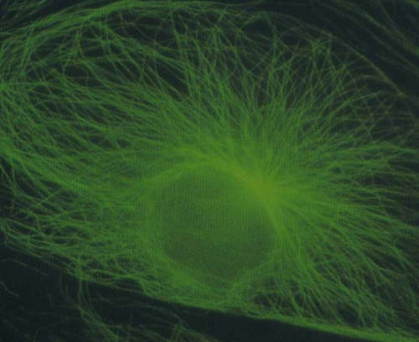
Citosol
El citosol es el medio interno del citoplasma.
Está formado por un 85% de agua con un gran contenido de sustancias dispersas en él de forma coloidal.
Entre sus funciones destacan la realización, de una ingente cantidad de reacciones metabólicas importantes: glucólisis, gluconeogénesis, fermentación láctica, etc.

Slide 35
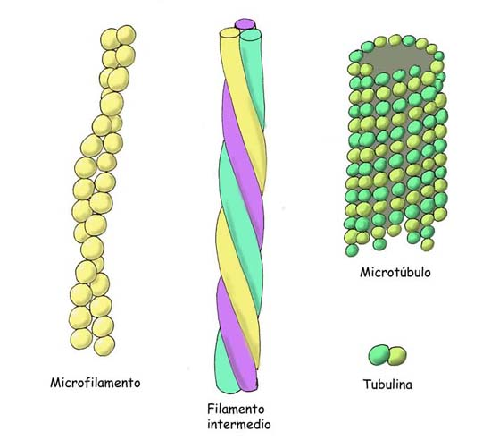
Citoesqueleto
El citoesqueleto aparece en todas las células eucariotas.
La composición química es una red de fibras de proteína (microfilamentos, filamentos intermedios y microtúbulos).
Sus funciones son mantener la forma de la célula, formar pseudópodos, contraer las fibras musculares, transportar y organizar los orgánulos celulares

Slide 36
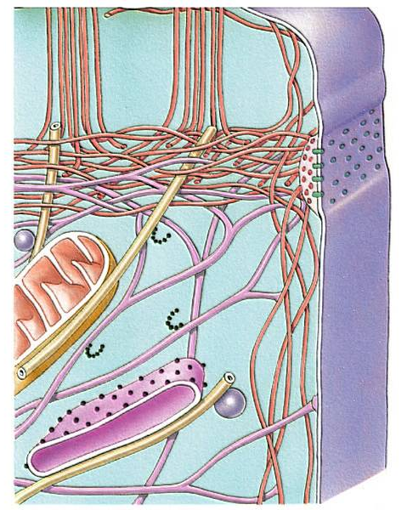
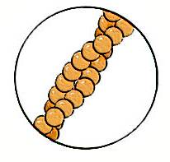
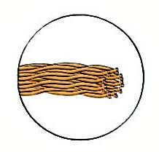
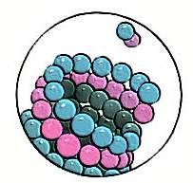
Citoesqueleto
Subunidades de actina
Membrana plasmática
Microfilamentos
Filamentos intermedios
Mitocondria
Microtúbulos
Subunidades de tubulina
Retículo endoplasmático

Slide 37
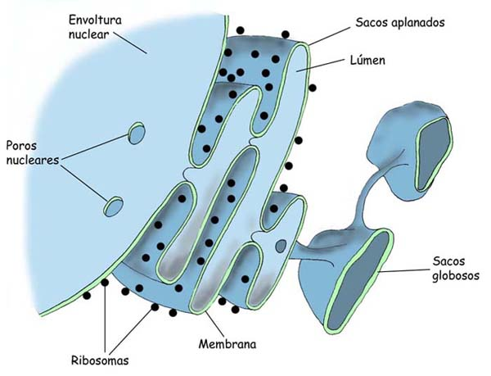
Los Ribosomas, estructuras esféricas, formadas por ARNr (ARN ribosomal), se encuentran libres en el citoplasma o adheridos al Retículo Endoplásmico rugoso. Su función es elaborar, sobre la plantilla traída desde el núcleo celular por el ARNm (mensajero), y con la colaboración del ARNt (de transferencia), la cantidad exacta de las proteínas solicitadas.

Slide 38
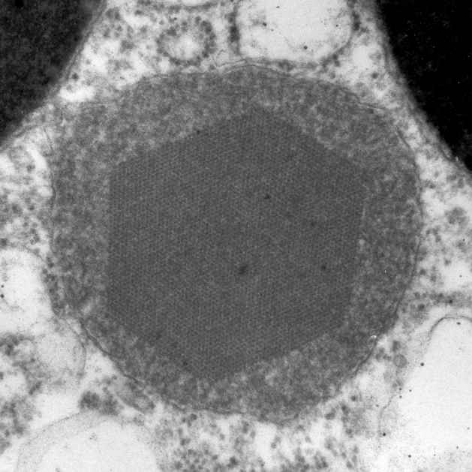
Peroxisomas y Gliosisomas
Los peroxisomas son orgánulos similares a los lisosomas pero que contienen enzimas oxidasas como la peroxidasa y la catalasa.
Su función es participar en reacciones metabólicas de oxidación disipando la energía en forma de calor
Los glioxisomas sólo existen en células vegetales.
Poseen enzimas del ciclo del ácido glioxílico. Es indispensable en semillas en germinación.

Slide 39
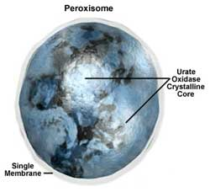
Peroxisomas:
Características:
Tienen una membrana, y se encuentran en eucarionte animal y vegetal (glioxisomas).
Contienen enzimas oxidativas que degradan ácidos grasos, generando peróxido de hidrógeno seguido de su posterior degradación.
Abundantes en el hígado.

Slide 40


